Slide 1



Урок русского языка 2-а класс «Сочетание чк,чн,щн»

Slide 2
Я тетрадочку открою
И с наклоном положу.
Ручку правильно держу,
Сяду прямо, не согнусь,
За работу я возьмусь.

Slide 3
Проверь посадку прежде, чем писать начнёшь!

Slide 4

чистописание
щ

Slide 5
Словарная работа

Slide 6
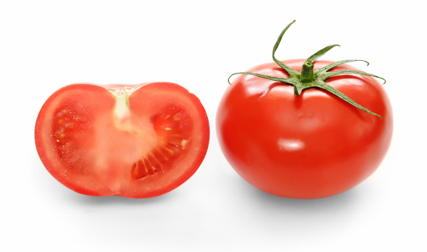
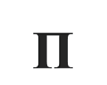



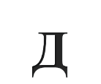


Как на нашей грядке
Выросли загадки -
Сочные да крупные
Вот такие круглые.
Летом зеленеют,
А осенью краснеют.

Slide 7
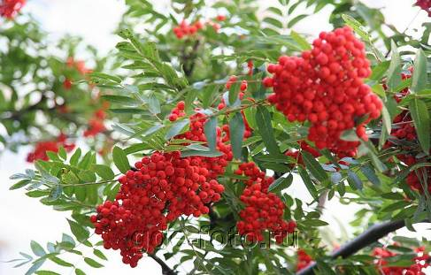

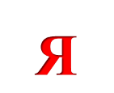
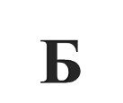
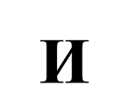


Ягоды не сладость,
Зато глазу радость
И садам украшенье,
А друзьям угощенье.

Slide 8
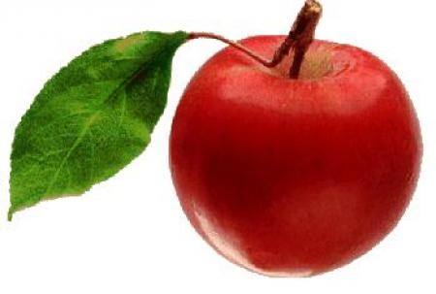
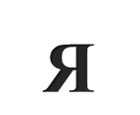
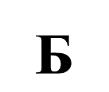


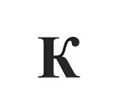

Круглое, румяное,
Я расту на ветке;
Любят меня взрослые
И маленькие детки.

Slide 9
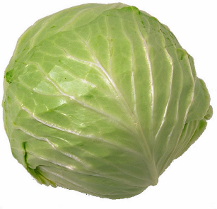



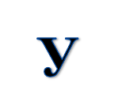



Лоскуток на лоскутке -
Зеленые заплатки,
Целый день на животе
Нежится на грядке.

Slide 10

Зарядка для глаз

Slide 11


Slide 13
Сочетание чк чн щн
ч щ ж

Slide 14
чк
ь
чн
т
щн

Slide 15




Найди лишнее слово
Бабочка
птичка
лягушка
тучка

Slide 16
Спишите слова, подчеркните сочетания ЧН, ЧК, ЩН. | Выпишите слова с сочетаниями чн , чк, щн.
Колючка, мощный, почка, уличный, скучный, хищница, бочка, белочка, вечный. | Булочка, мальчик, хищница, диванчик, елочка, гречка, ночка, чубчик, скучный, пачка.

Slide 17


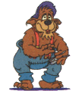



Мы ногами топ-топ,
Мы руками хлоп-хлоп,
А потом прыг-скок
А потом вприсядку,
И опять вприсядку,
Побежим мы по дорожке
Раз, два, три!
И похлопаем в ладошки
Раз, два, три!
И покрутим головами
Раз, два, три!
Все танцуйте вместе с нами
Раз, два, три!

Slide 18
Р
И
С
О
В
А
Н
И
е
чн
чк
щн

Slide 19
Кто быстрее всех читает И слова запоминает
Ёлочка и белочка,
Тучка, щучка, стрелочка,
Бочка, почка, спичка,
Речка, ручка, птичка.
Шуточка, минуточка,
Дочка, прибауточка,
Булочка и строчка,
Свечка, печка, точка!
Знаем мы наверняка,
Как писать ЧН, ЧК.

Slide 20
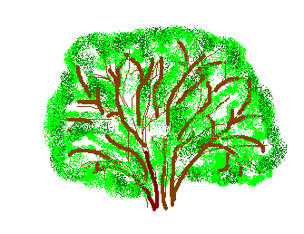



Спасибо за урок !

